Slide 1
El auto ideal Analisis de datos 7°N
Miguel Ángel Hernandez González 21310434
Luis Felipe Hernandez Briseño 21310402
Alan Madrigal Sáenz 21310409

Slide 2
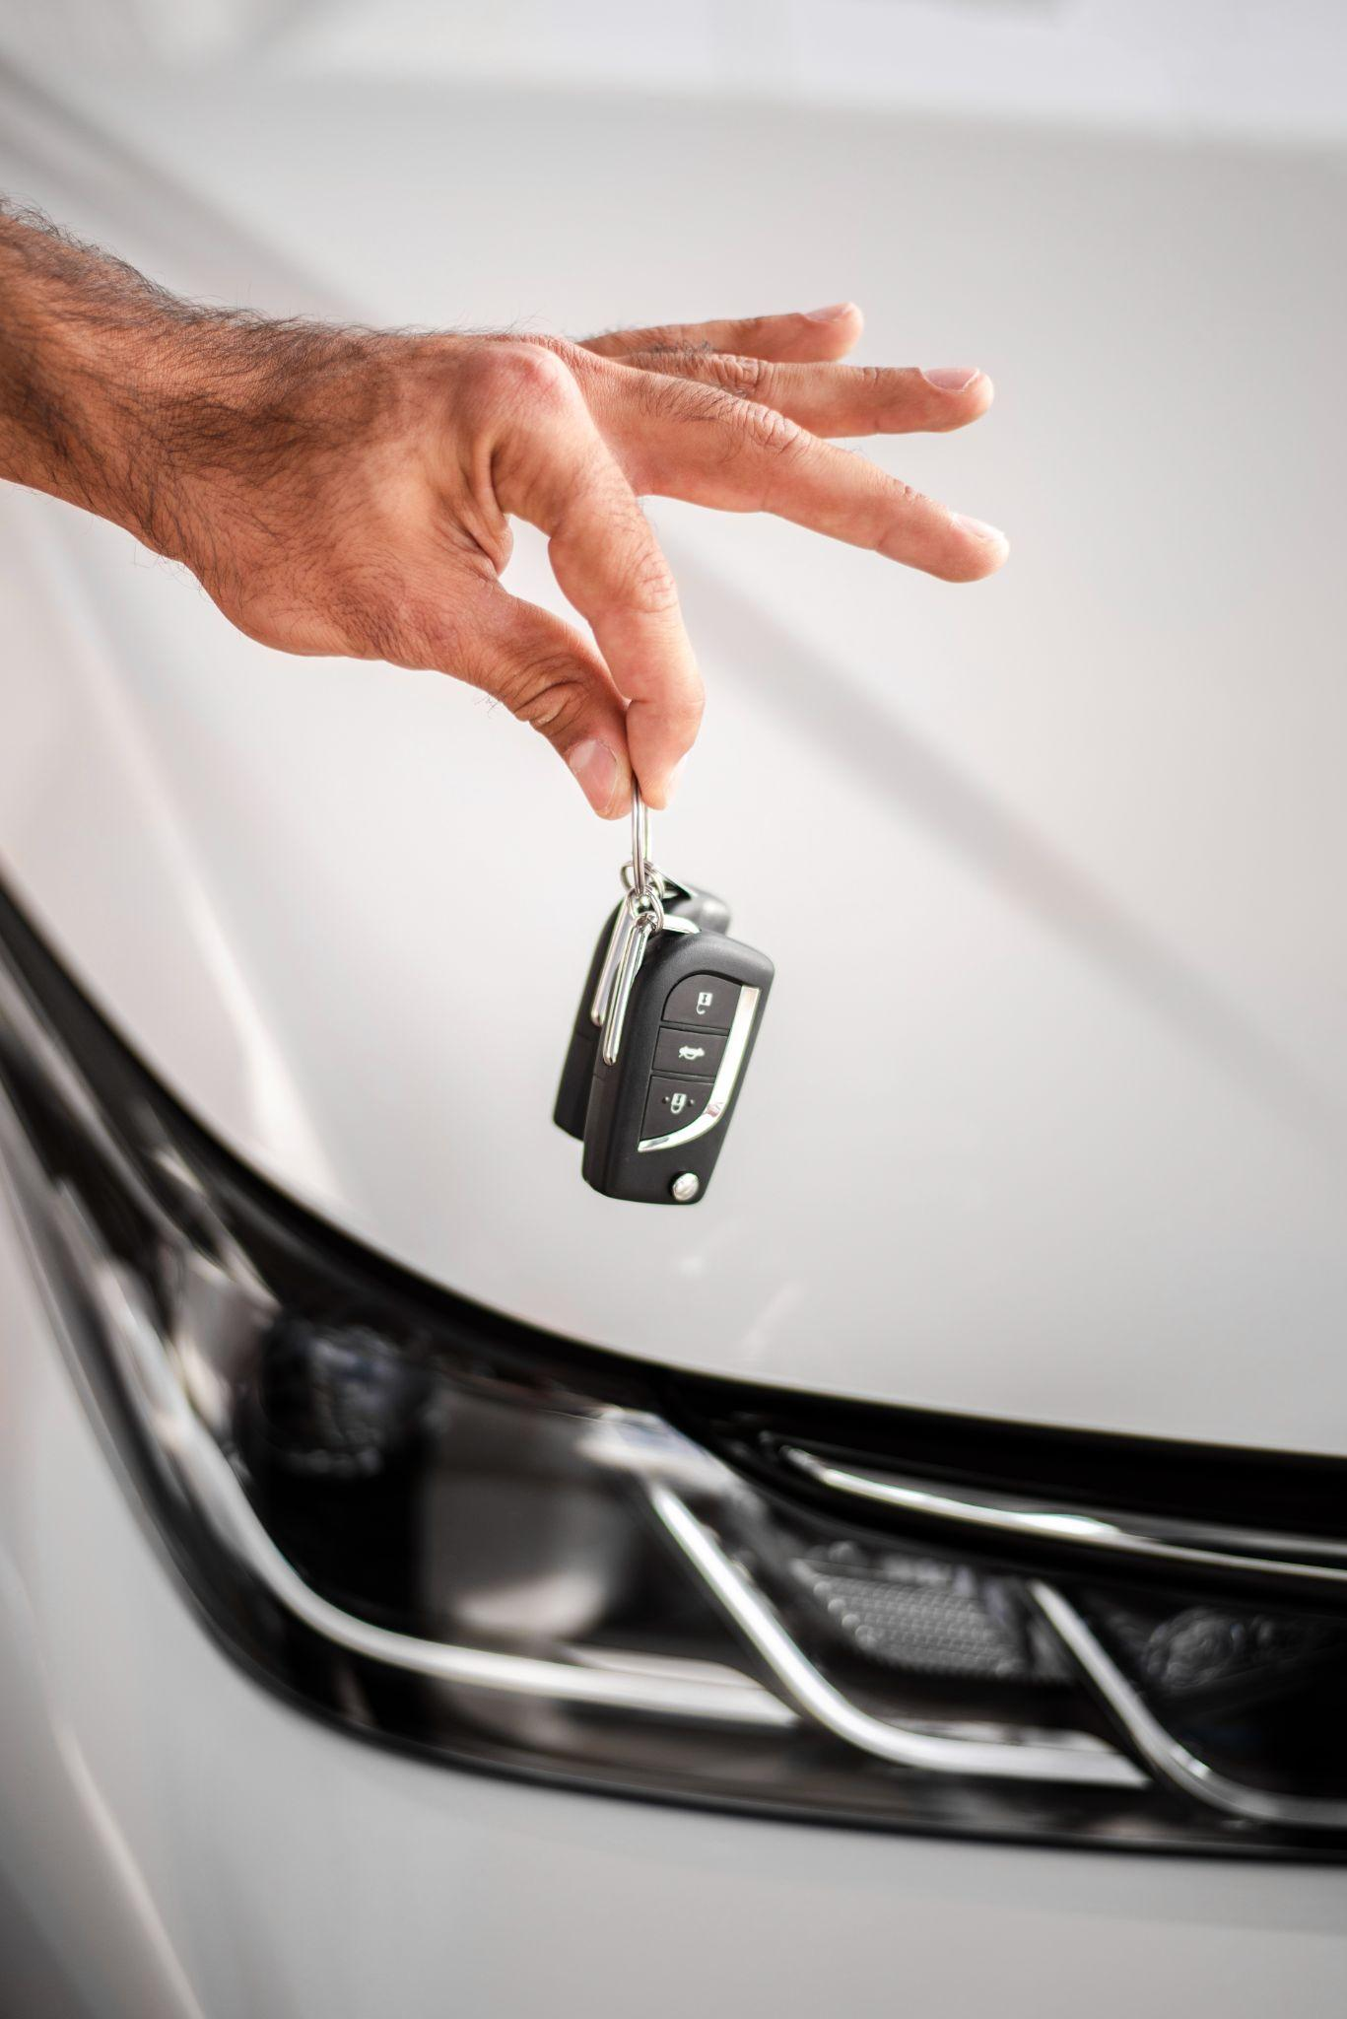
Importancia de identificar el auto ideal
Identificar el auto ideal es crucial para entender las preferencias de los consumidores, ayudar a las empresas automotrices a diseñar vehículos adecuados y guiar a los compradores en sus decisiones.

Slide 3
Criterios que definen al auto ideal
01
02
03
04
05
06
Seguridad
Economía de combustible
Confort
Tecnología
Mantenimiento ($$$)
Calidad-precio

Slide 4
01
Hipótesis

Slide 5
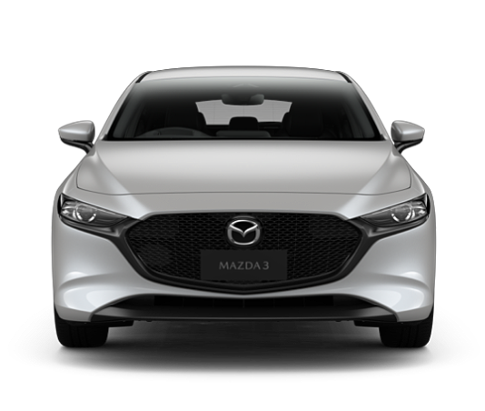

Hipótesis
Mazda
Mazda 3
Mazda como la marca con mayor cantidad de ventas.
El coche ideal debido a su diseño atractivo, calidad, economía de combustible y tecnología avanzada.

Slide 6
Descripción de los datos
Nissan
Obtuvimos tablas con datos sobre las ventas de autos en México, incluyendo las marcas más vendidas y los modelos más populares. Lo cuál nos permite visualizar tendencias y preferencias del mercado.
General Motors
Volkswagen

Slide 7
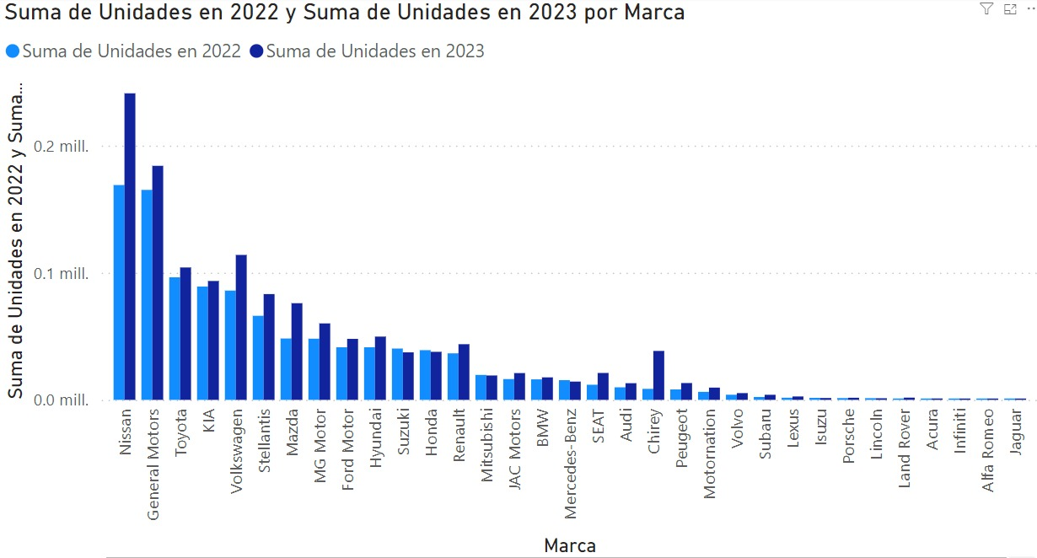
Unidades vendidas en 2022 y 2023

Slide 8
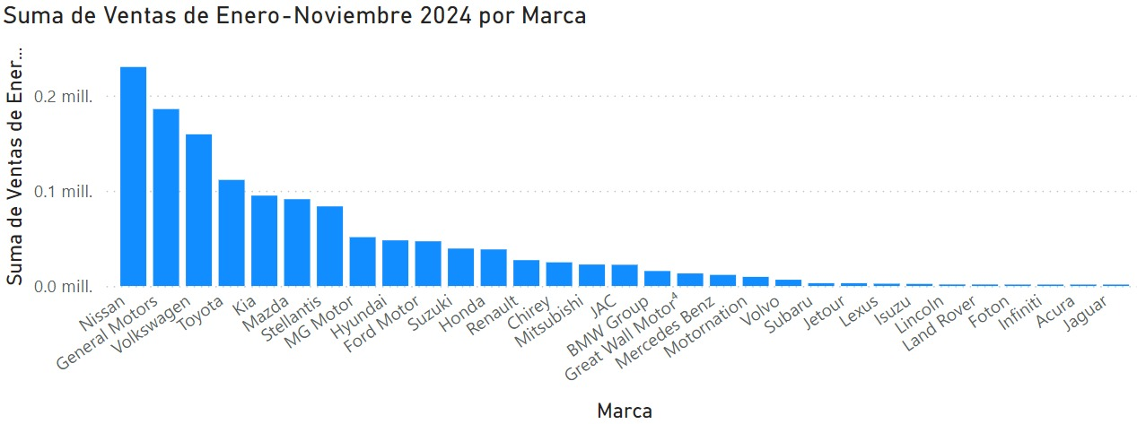
Unidades vendidas en 2024

Slide 9
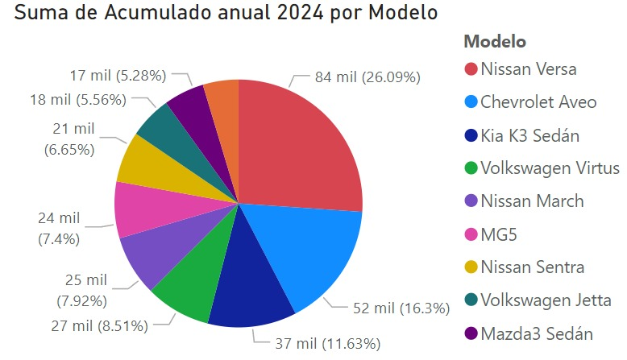
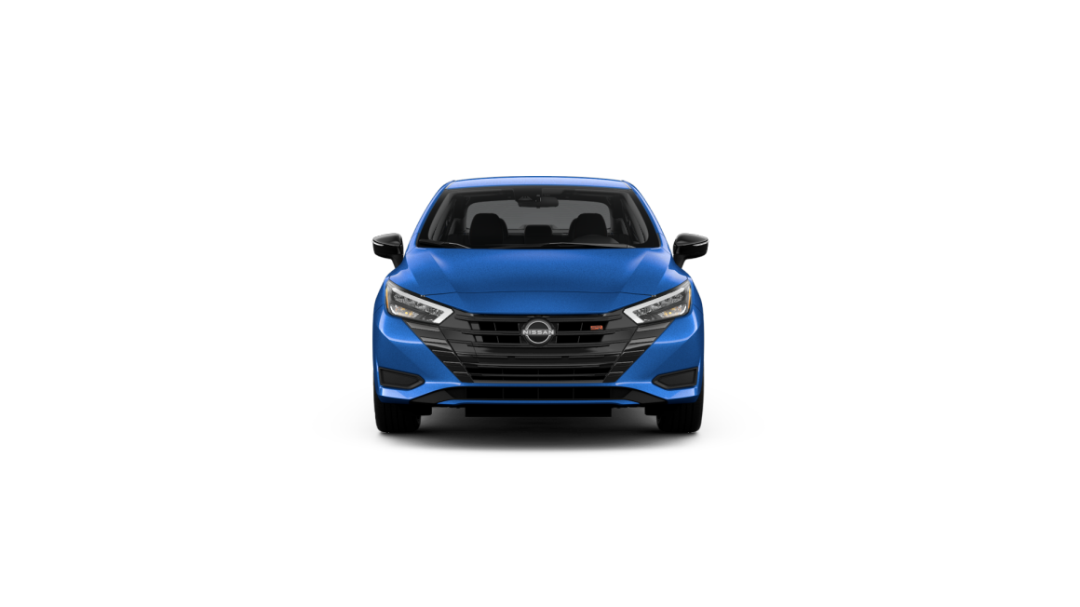
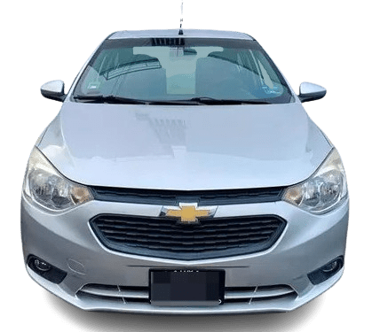
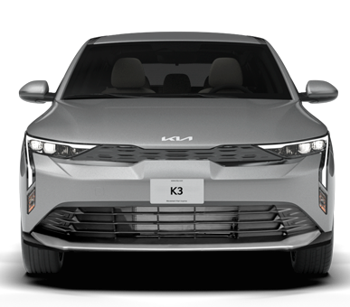
Suma acumulado 2024
Nissan versa
Chevrolet aveo
Kia K3 sedán
Primer lugar
Segundo lugar
Tercer lugar

Slide 10
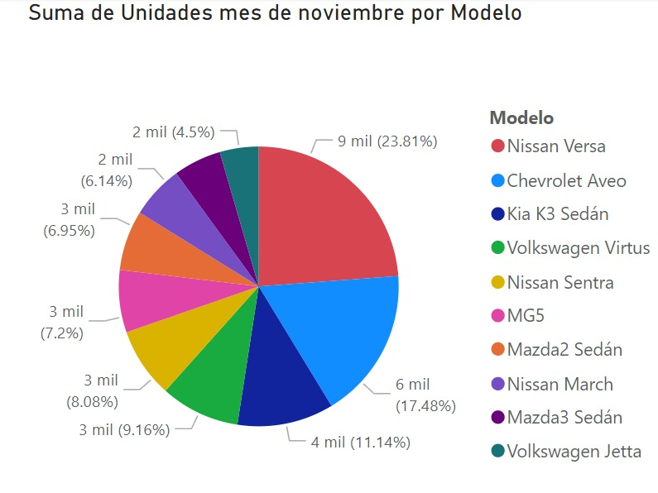
Suma noviembre 2024
Nissan versa
Chevrolet aveo
Kia K3 sedán
Primer lugar
Segundo lugar
Tercer lugar
Se mantienen las 3 primeras posiciones pero se observan algunos cambios en el resto.

Slide 11

Contraste de hipótesis
Contrario a nuestra hipótesis, los datos revelan que Nissan es la marca que más vende y el Nissan Versa es el modelo más popular.

Slide 12

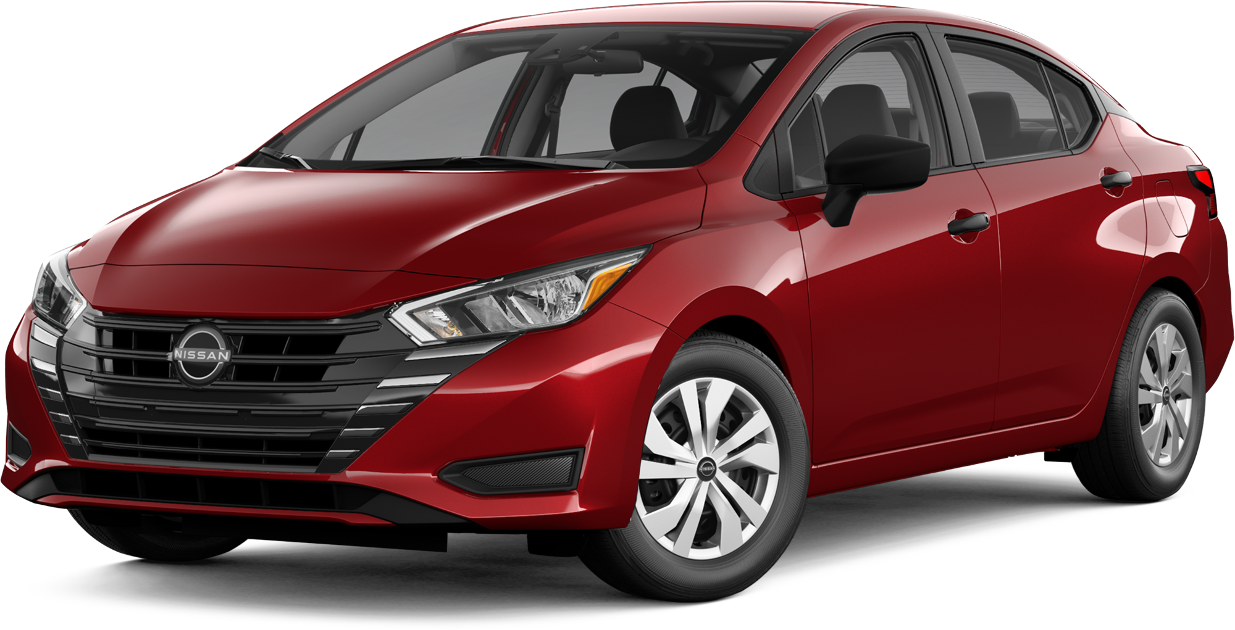
Conclusión del análisis
Nissan Versa es el auto ideal basado en ventas debido a su relación calidad-precio, fiabilidad y estrategias de venta efectivas.

